Slide 1
과목_학년학기_단원 | suh_h_0501_01
차시명 | 02 덧셈과 뺄셈이 섞여 있는 식을 계산해 볼까요
파일명 | suh_h_0501_01_0002
검토 | 담당
수학팀 | 오승태
문서 HISTORY
번호 | 버전 | 문서 작성일 | 내용 비고 | 작성자 (내선번호) | 검토자
1 | V 1.0 | 2022.06.17 | 문서 발생 | 오승태
2 | V 1.0 | 2022.06.21 | 1차 검토 |  | 김예림
3 | V 2.0 | 2022.06.22 | 1차 수정 | 오승태
4 | V 3.0 | 2022.06.22 | 2차 검토 및 수정 |  | 김예림
5
6
7
8
9
10
11

Slide 2
학습 단계 | 자료명 |  | 프레임 수 | 교과서 정보 | 파일명 | 자료 형태
도입 | 애니 | [도입 애니메이션] 자전거 대여점 | 1 | 수학 10쪽, 수학 익힘 10~11쪽 | suh_h_0402_01_0002_101_1.html | Html5(애니)
도입 | 생각 열기 | [생각 열기] 지금 대여점에 있는 자전거는 몇 대인지 생각해 보기 | 1 | 수학 10쪽, 수학 익힘 10~11쪽 | suh_h_0402_01_0002_102_1.html | Html5
도입 | 학습 목표 | 이번 시간에 배울 내용 | 1 |  | suh_h_0402_01_0002_103_1.html | Html5
전개 | 활동 1 | [활동 1] 지금 대여점에 있는 자전거는 몇 대인지 알아보기 | 1 | 수학 10쪽, 수학 익힘 10~11쪽 | suh_h_0402_01_0002_201_1.html | Html5
전개 | 활동 2 | [활동 2] 우주는 저녁에 줄넘기를 몇 회 해야 하는지 알아보기 | 1 | 수학 11쪽, 수학 익힘 10~11쪽 | suh_h_0402_01_0002_202_1.html | Html5
전개 | 약속하기 | [약속하기] 덧셈과 뺄셈이 섞여 있는 식 | 1 | 수학 11쪽, 수학 익힘 10~11쪽 | suh_h_0402_01_0002_202_2.html | Html5
전개 | 혼자서도 척척 | [혼자서도 척척] 문제 1 | 1 | 수학 11쪽, 수학 익힘 10~11쪽 | suh_h_0402_01_0002_203_1.html | Html5
정리 | 핵심 정리 | 핵심 정리 | 1 |  | suh_h_0402_01_0002_301_1.html | Html5
정리 | 차시 예고 | 다음 시간에 배울 내용 | 1 |  | suh_h_0402_01_0002_302_1.html | Html5
평가 | 확인 문제 | 확인 문제 | 1 |  | suh_h_0402_01_0002_401_1.html | Html5
총 프레임 수 |  |  | 10

Slide 3
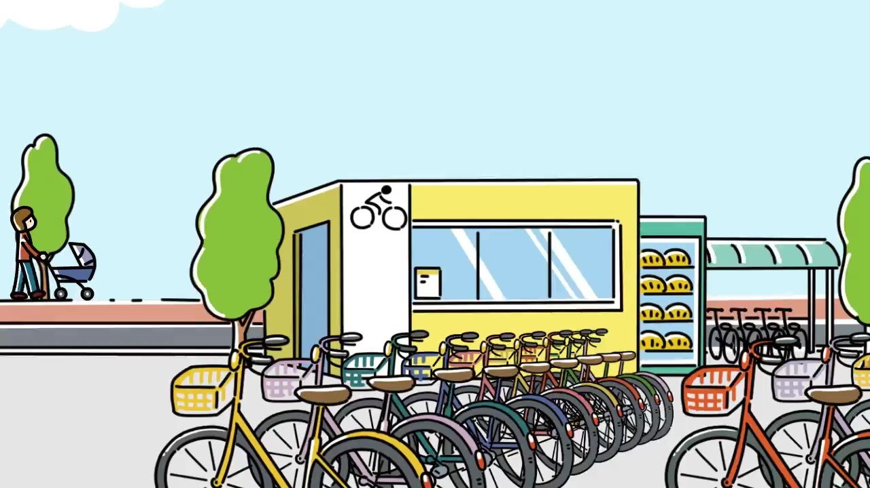

suh_h_0501_01_0002_101_1
Θ Description & Function
[애니 DVD 개발물]
초등 수학\3_002_2015개정\한대희 5-1\app\resource\contents\lesson01\ops\1\media\mp4
[애니 게이트 참고 화면]
자전거 대여점
애니 파일명 | 1_1_1_ani.mp4

Slide 4
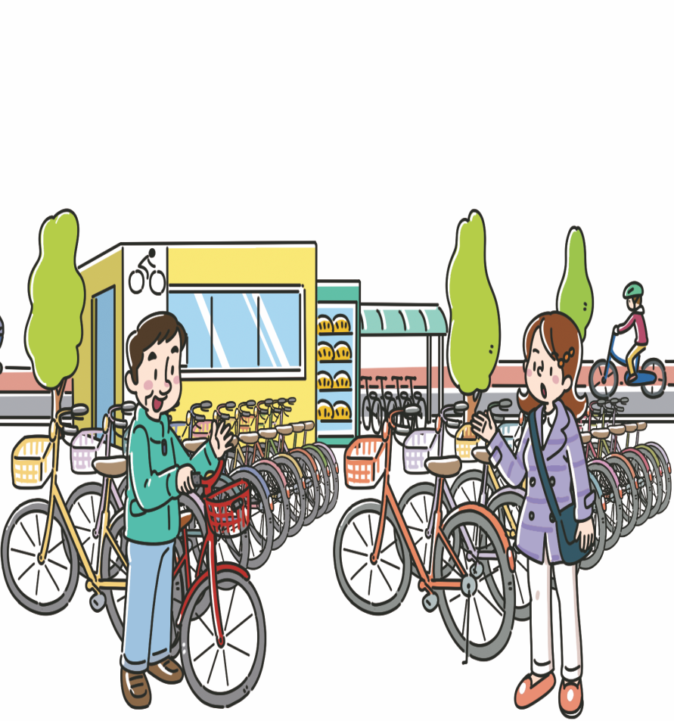



suh_h_0501_01_0002_102_1
Θ Description & Function
다음 그림의 상황에 대하여 이야기해 봅시다.
1. 탭 이벤트
2. 말풍선 소스 사용.
이미지 및 말풍선 위 마우스 오버 시 회색 테두리 효과 있음
3. 확대 버튼 및 풀 팝업창(다음 슬라이드)
4. 답 칸 클릭하면 답 나타남. 정답 확인 버튼은 정답 가리기로 토글 됨.
#1
물음 1
물음 2
물음 3
물음 4
물음 5
물음 6
그림은 어떤 상황인가요?
#2
자전거 대여점에서 대여한 자전거의 수와 반납된 자전거의 수를 이야기하고 있습니다.
자전거 26대 중에서
15대를 대여했고
9대가 반납됐어.
지금 대여점에 있는
자전거는
몇 대인 거지?
지금 대여점에 있는 자전거의 수에 대해 이야기하고 있습니다.
#4
#3
삽화 파일명 | LH 서버 > 원본 삽화 폴더 > 1단원 > (도입)5-1-1(2차시).psd

Slide 5

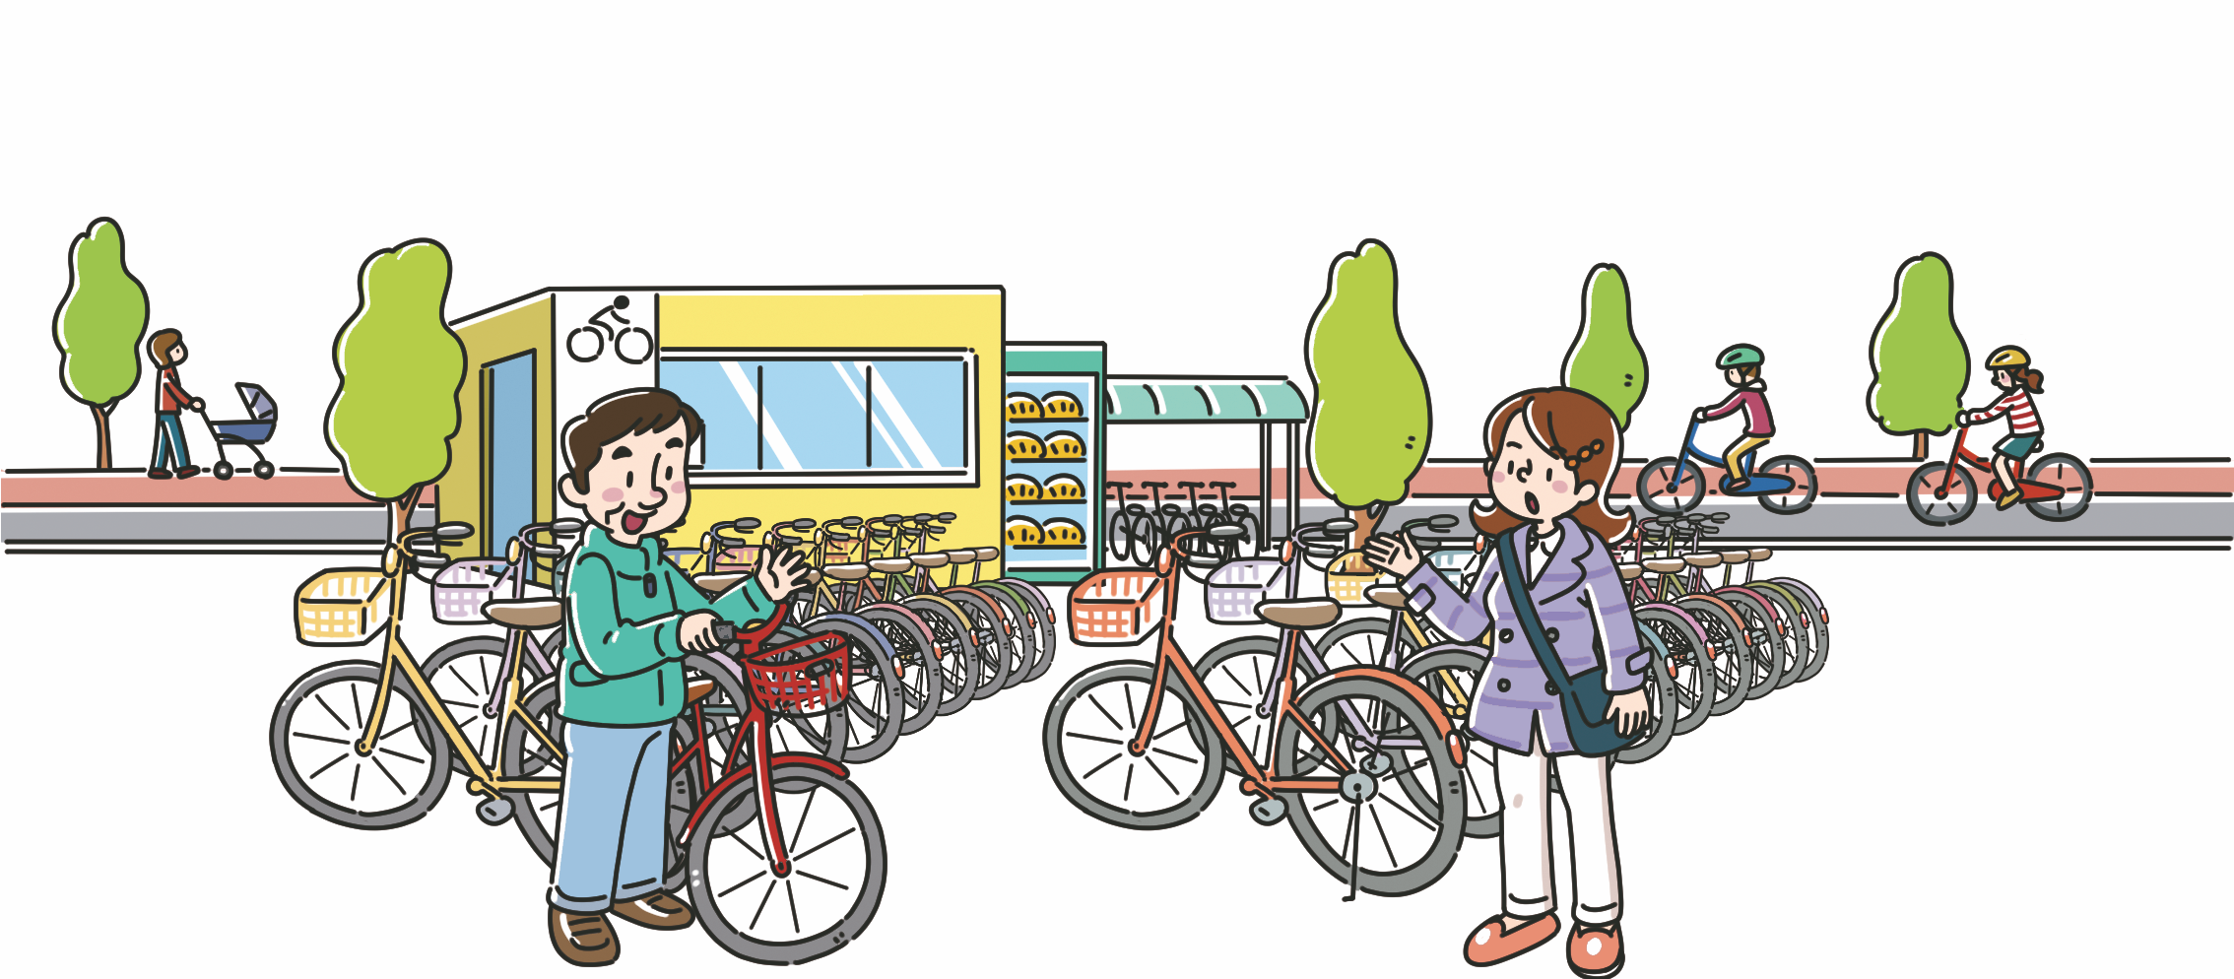
suh_h_0501_01_0002_102_1
Θ Description & Function
< 확대 버튼 클릭 시 나타나는 화면>
자전거 26대 중에서
15대를 대여했고
9대가 반납됐어.
지금 대여점에 있는
자전거는 몇 대인 거지?

Slide 6
suh_h_0501_01_0002_102_1
Θ Description & Function
다음 그림의 상황에 대하여 이야기해 봅시다.
1. 답 칸 클릭하면 답 나타남. 정답 확인 버튼은 정답 가리기로 토글 됨.
물음 1
물음 2
물음 3
물음 4
물음 5
물음 6
자전거 대여점에 가 본 경험이 있나요?
지금 대여점에 있는
자전거는
몇 대인 거지?
공원에서 자전거를 타기 위해 자전거 대여점을 방문한 경험이 있습니다.
자전거 26대 중에서
15대를 대여했고
9대가 반납됐어.
공공 자전거 대여점에서 자전거를 대여한 경험이 있습니다.
#1

Slide 7
suh_h_0501_01_0002_102_1
Θ Description & Function
다음 그림의 상황에 대하여 이야기해 봅시다.
1. 답 칸 클릭하면 답 나타남. 정답 확인 버튼은 정답 가리기로 토글 됨.
물음 1
물음 2
물음 3
물음 4
물음 5
물음 6
궁금해하는 것은 무엇인가요?
지금 자전거 대여점에 있는 자전거의 수를 궁금해합니다.
자전거 26대 중에서
15대를 대여했고
9대가 반납됐어.
지금 대여점에 있는
자전거는
몇 대인 거지?
#1

Slide 8
suh_h_0501_01_0002_102_1
Θ Description & Function
다음 그림의 상황에 대하여 이야기해 봅시다.
1. 답 칸 클릭하면 답 나타남. 정답 확인 버튼은 정답 가리기로 토글 됨.
물음 1
물음 2
물음 3
물음 4
물음 5
물음 6
처음 대여점에 있었던 자전거는 몇 대인가요?
지금 대여점에 있는
자전거는
몇 대인 거지?
26대입니다.
자전거 26대 중에서
15대를 대여했고
9대가 반납됐어.
#1

Slide 9
suh_h_0501_01_0002_102_1
Θ Description & Function
다음 그림의 상황에 대하여 이야기해 봅시다.
1. 답 칸 클릭하면 답 나타남. 정답 확인 버튼은 정답 가리기로 토글 됨.
물음 1
물음 2
물음 3
물음 4
물음 5
물음 6
대여한 자전거와 반납된 자전거는 각각 몇 대인가요?
자전거 26대 중에서
15대를 대여했고
9대가 반납됐어.
지금 대여점에 있는
자전거는
몇 대인 거지?
대여한 자전거는 15대이고, 반납된 자전거는 9대입니다.
#1

Slide 10
suh_h_0501_01_0002_102_1
Θ Description & Function
다음 그림의 상황에 대하여 이야기해 봅시다.
1. 답 칸 클릭하면 답 나타남. 정답 확인 버튼은 정답 가리기로 토글 됨.
물음 1
물음 2
물음 3
물음 4
물음 5
물음 6
어떤 방법으로 식을 세워야 하는지 이야기해 보세요.
자전거 26대 중에서
15대를 대여했고
9대가 반납됐어.
지금 대여점에 있는
자전거는
몇 대인 거지?
덧셈과 뺄셈을 이용하여 식을 세워야 할 것 같습니다.
#1

Slide 11
suh_h_0501_01_0002_103_1
Θ Description & Function
#1
[이번 시간에 배울 내용]
1
이번 시간에는 무엇을 배울까요?
괄호가 없을 때와 있을 때의 덧셈과 뺄셈이 섞여 있는 식의 계산 순서를 설명할 수 있습니다.
식의 계산 순서에 맞게 계산할 수 있습니다.

Slide 12


suh_h_0501_01_0002_201_1
Θ Description & Function
지금 대여점에 있는 자전거는 몇 대인지 알아봅시다.
1. 그림 보기 풀 팝업창(5번 슬라이드)
2. 탭 이벤트
3. 답 칸 클릭하면 답 나타남. 정답 확인 버튼은 정답 가리기로 토글 됨.
#1
#2
물음 1
물음 2
물음 3
물음 4
지금 대여점에 있는 자전거는 몇 대인지 구하는 방법을 말해 보세요.
처음 자전거 대여점에 있던 자전거의 수에서 대여한 자전거의 수를 빼고, 반납된 자전거의 수를 더해 줍니다.
#3

Slide 13
suh_h_0501_01_0002_201_1
Θ Description & Function
지금 대여점에 있는 자전거는 몇 대인지 알아봅시다.
1.답 칸 클릭하면 답 나타남. 정답 확인 버튼은 정답 가리기로 토글 됨.
물음 1
물음 2
물음 3
물음 4
구하려는 것을 식으로 나타내 보세요.
26－15＋9
#1

Slide 14
suh_h_0501_01_0002_201_1
Θ Description & Function
지금 대여점에 있는 자전거는 몇 대인지 알아봅시다.
1.답 칸 클릭하면 답 나타남. 정답 확인 버튼은 정답 가리기로 토글 됨.
물음 1
물음 2
물음 3
물음 4
아래 식을 계산하는 순서를 말해 보세요.
26－15＋9
덧셈과 뺄셈이 섞여 있는 식은 앞에서부터 차례대로 계산합니다.
#1

Slide 15
suh_h_0501_01_0002_201_1
Θ Description & Function
지금 대여점에 있는 자전거는 몇 대인지 알아봅시다.
1.답 칸 클릭하면 답 나타남. 정답 확인 버튼은 정답 가리기로 토글 됨.
물음 1
물음 2
물음 3
물음 4
지금 대여점에 있는 자전거는 몇 대인가요?
20대
#1

Slide 16

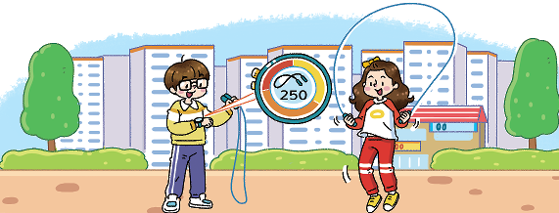
suh_h_0501_01_0002_202_1
Θ Description & Function
우주는 저녁에 줄넘기를 몇 회 해야 하는지 알아봅시다.
1. 탭 이벤트
2. 활동 영상 보기 클릭 시 팝업 플레이어 나타남.(영상 추후 전달 예정)
3. 답 칸 클릭하면 답 나타남. 정답 확인 버튼은 정답 가리기로 토글 됨.
#1
물음 1
물음 2
물음 3
우주는 아침과 점심에 줄넘기를 모두 몇 회 했는지 구하는 식을 써 보세요.
#2
활동
오늘은 줄넘기를
250회 할 거야.
아침에 80회,
점심에 100회 했어.
그럼 저녁에
몇 회 해야
하는 거지?
우주
80＋100
#3
삽화 파일명 | 1_1_4_01.svg / 이미지 내 텍스트 새로 써주세요. 초등 수학\3_002_2015개정\한대희 5-1\app\resource\contents\lesson01\ops\1\images\1_1

Slide 17
suh_h_0501_01_0002_202_1
Θ Description & Function
우주는 저녁에 줄넘기를 몇 회 해야 하는지 알아봅시다.
1. 답 칸 클릭하면 답 나타남. 정답 확인 버튼은 정답 가리기로 토글 됨.
물음 1
물음 2
물음 3
앞의 식을 ( )로 묶어 우주가 저녁에 줄넘기를 몇 회 해야 하는지 하나의 식으로 나타내 보세요.
오늘은 줄넘기를
250회 할 거야.
아침에 80회,
점심에 100회 했어.
그럼 저녁에
몇 회 해야
하는 거지?
우주
250－(80＋100)
#1

Slide 18
suh_h_0501_01_0002_202_1
Θ Description & Function
우주는 저녁에 줄넘기를 몇 회 해야 하는지 알아봅시다.
1. 답 칸 클릭하면 답 나타남. 정답 확인 버튼은 정답 가리기로 토글 됨.
물음 1
물음 2
물음 3
우주는 저녁에 줄넘기를 몇 회 해야 하나요?
오늘은 줄넘기를
250회 할 거야.
아침에 80회,
점심에 100회 했어.
그럼 저녁에
몇 회 해야
하는 거지?
우주
70회
#1

Slide 19





suh_h_0501_01_0002_202_2
Θ Description & Function
우주는 저녁에 줄넘기를 몇 회 해야 하는지 알아봅시다.
개념 정리 학습창
답 칸 클릭하면 답 나타남.
답 칸 별도 박스 사용
답 칸 내 텍스트 색상은 빨간색
5. 손가락 버튼 클릭시 빨간색 내용 나타남. 손가락 깜박이는 효과 있음.
6. 손가락 버튼 클릭시 파란색 내용 나타남. 손가락 깜박이는 효과 있음.
<전자 저작물 참고>
초등 수학\3_002_2015개정\한대희 5-1\app\resource\contents\lesson01\ops\1\1_1_06.html
7. 이너 버튼(2 페이지)
8. 정답 확인 버튼 없음
#1
#2~4
( )가 없으면 앞에서부터 차례대로 계산합니다.
앞
#5
33－18＋10＝15＋10＝25
①
15
#6
②
25
#2
#7
#8

Slide 20
suh_h_0501_01_0002_202_2
Θ Description & Function
우주는 저녁에 줄넘기를 몇 회 해야 하는지 알아봅시다.
( ) 안
( )가 있으면 을 먼저 계산합니다.
33－(18＋10)＝33－28＝5
①
28
②
5
#2

Slide 21

suh_h_0501_01_0002_203_1
#1
Θ Description & Function
1
두 식의 계산 순서를 각각 나타내고, 계산 결과를 비교해 보세요.
1. [혼자서도 척척1] 전자저작물(DVD) 아이콘 사용
C:\초등 수학\3_002_2015개정\한대희 5-1\app\resource\contents\lesson01\ops\include\math\images\act\act_quiz_icon.svg
2. 해당 답 칸 클릭 시 같이 나타남. 처음에는 보이지 않음.
3. 이너 버튼(2 페이지)
4. 답 칸 클릭하면 답 나타남. 정답 확인 버튼은 정답 가리기로 토글 됨.
55－11＋5＝
49
55－(11＋5)＝
39
#2
①
①
②
②
#3
#4

Slide 22



suh_h_0501_01_0002_203_1
Θ Description & Function
1
두 식의 계산 순서를 각각 나타내고, 계산 결과를 비교해 보세요.
리 캐릭터 사용. 캐릭터 또는 말줄임 버튼을 각각 클릭하면 말풍선과 함께 음성이 나옴 (다음 슬라이드)
2. 풀이 확인 버튼(24번 슬라이드)
3. 답 칸 클릭하면 답 나타남. 정답 확인 버튼은 정답 가리기로 토글 됨.
55－11＋5＝49
55－(11＋5)＝39
①
①
②
②
#1
왼쪽 식에는 ( )가 없고,
오른쪽 식에는 ( )가 있습니다.
#2
#3

Slide 23
suh_h_0501_01_0002_203_1
Θ Description & Function
1
두 식의 계산 순서를 각각 나타내고, 계산 결과를 비교해 보세요.
1. 내레이션: 재클릭 시 말풍선이 사라지고 내레이션 멈춤.
내레이션: 캐릭터(리, 남)
suh_h_0501_01_0002_203_1
두 식이 어떻게 다른 걸까요?
55－11＋5＝49
55－(11＋5)＝39
①
①
②
②
#1
두 식이 어떻게
다른 걸까요?
왼쪽 식에는 ( )가 없고,
오른쪽 식에는 ( )가 있습니다.

Slide 24
suh_h_0501_01_0002_203_1
Θ Description & Function
1
두 식의 계산 순서를 각각 나타내고, 계산 결과를 비교해 보세요.
[풀이 확인 버튼 클릭 시 나타나는 화면]
55－11＋5＝49
55－(11＋5)＝39
풀이
①
①
55－11＋5＝44＋5＝49
55－(11＋5)＝55－16＝39
①
②
①
②
②
#1
②
두 식이 어떻게
다른 걸까?
왼쪽 식에는 ( )가 없고,
오른쪽 식에는 ( )가 있습니다.
왼쪽 식의 계산 결과는 49이고, 오른쪽 식의 계산 결과는 39로 서로 다릅니다.

Slide 25

suh_h_0501_01_0002_301_1
Θ Description & Function
핵심 정리
1. 이너 버튼(2 페이지)
2. 정답 확인 버튼 없음
[ 덧셈과 뺄셈이 섞여 있는 식 계산하기 ]
앞
( )가 없으면 앞 에서부터 차례대로 계산합니다.
33－18＋10＝15＋10＝25
①
15
②
25
#1
#2

Slide 26
suh_h_0501_01_0002_301_1
Θ Description & Function
핵심 정리
1.정답 확인 버튼 없음
[ 덧셈과 뺄셈이 섞여 있는 식 계산하기 ]
( ) 안
( )가 있으면 을 먼저 계산합니다.
33－(18＋10)＝33－28＝5
①
28
②
5
#1

Slide 27


suh_h_0501_01_0002_302_1
Θ Description & Function
#1
[다음 시간에 배울 내용]
1
다음 시간에는 무엇을 배울까요?
곱셈과 나눗셈이 섞여 있는 식을 계산해 볼까요
12~13쪽
12~13쪽

Slide 28
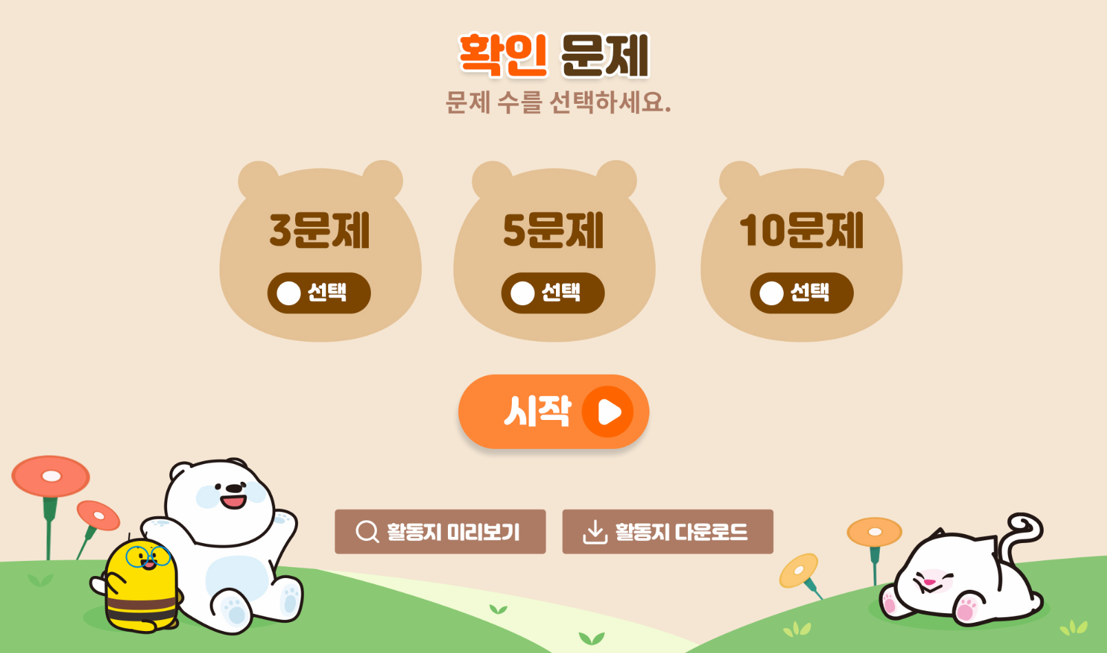
suh_h_0501_01_0002_401_1
Θ Description & Function
#1
[확인 문제] 게이트
활동지 다운로드 버튼
5~6학년군_수학(한)5-1_확인문제_1_02차시.hwp
3. 활동지 다운로드 버튼은 게이트 화면에만 있음
#2~3

Slide 29

suh_h_0501_01_0002_401_1
Θ Description & Function
문제 1
문제 2
문제 3
문제 4
문제 5
문제 6
문제 7
문제 8
문제 9
문제 10
손가락 버튼 클릭 시 아래 내용 나타남. 처음에는 보이지 않음. 손가락 깜박이는 효과 있음.
2. 이너 버튼(2 페이지)
3. 풀이 확인 버튼(다음 페이지)
4. 답 칸 클릭하면 답 나타남. 정답 확인 버튼은 정답 가리기로 토글 됨.
와 같이 계산 순서를 나타내고 계산해 보시오.
12＋17－8＝29－8＝21
①
②
43－7＋29＝
36＋29＝65
①
#1
②
#3
#4
#2

Slide 30
suh_h_0501_01_0002_401_1
Θ Description & Function
문제 1
문제 2
문제 3
문제 4
문제 5
문제 6
문제 7
문제 8
문제 9
문제 10
[풀이 확인 버튼 클릭 시 나타나는 화면]
와 같이 계산 순서를 나타내고 계산해 보시오.
12＋17－8＝29－8＝21
①
풀이
②
( )가 없으면 앞에서부터 차례대로 계산합니다.
43－7＋29＝36＋29＝65
43－7＋29＝
36＋29＝65
①
①
②
②

Slide 31
suh_h_0501_01_0002_401_1
Θ Description & Function
문제 1
문제 2
문제 3
문제 4
문제 5
문제 6
문제 7
문제 8
문제 9
문제 10
손가락 버튼 클릭 시 아래 내용 나타남. 처음에는 보이지 않음. 손가락 깜박이는 효과 있음.
2. 풀이 확인 버튼( 다음 페이지)
3. 답 칸 클릭하면 답 나타남. 정답 확인 버튼은 정답 가리기로 토글 됨.
와 같이 계산 순서를 나타내고 계산해 보시오.
12＋17－8＝29－8＝21
①
②
43－(7＋29)＝
43－36＝7
①
#1
②
#2
#3

Slide 32
suh_h_0501_01_0002_401_1
Θ Description & Function
문제 1
문제 2
문제 3
문제 4
문제 5
문제 6
문제 7
문제 8
문제 9
문제 10
[풀이 확인 버튼 클릭 시 나타나는 화면]
와 같이 계산 순서를 나타내고 계산해 보시오.
12＋17－8＝29－8＝21
①
풀이
②
( )가 있으면 ( ) 안을 먼저 계산합니다.
43－(7＋29)＝43－36＝7
43－(7＋29)＝
43－36＝7
①
①
#1
②
②

Slide 33

suh_h_0501_01_0002_401_1
Θ Description & Function
문제 1
문제 2
문제 3
문제 4
문제 5
문제 6
문제 7
문제 8
문제 9
문제 10
1. 클릭 영역은 라인 박스 내 전체
2. 풀이 확인 버튼(다음 슬라이드)
3. 답 칸 클릭하면 답 나타남. 정답 확인 버튼은 정답 가리기로 토글 됨.
잘못 계산한 곳을 찾아 바르게 계산해 보시오.
잘못된 계산
바른 계산
#1
28－(9＋5)＝19＋5
28－(9＋5)＝24
28－(9＋5)＝28－14
28－(9＋5)＝14
①
①
②
②
#2
#3

Slide 34
suh_h_0501_01_0002_401_1
Θ Description & Function
문제 1
문제 2
문제 3
문제 4
문제 5
문제 6
문제 7
문제 8
문제 9
문제 10
[풀이 확인 버튼 클릭 시 나타나는 화면]
잘못 계산한 곳을 찾아 바르게 계산해 보시오.
잘못된 계산
바른 계산
풀이
28－(9＋5)＝19＋5
28－(9＋5)＝24
28－(9＋5)＝28－14
28－(9＋5)＝14
( )가 있으면 ( ) 안을 먼저 계산합니다.
28－(9＋5)＝28－14＝14
①
①
①
②
②
②

Slide 35





suh_h_0501_01_0002_401_1
Θ Description & Function
문제 1
문제 2
문제 3
문제 4
문제 5
문제 6
문제 7
문제 8
문제 9
문제 10
1. 풀이 확인 팝업창(다음 슬라이드)
2. 답 칸 클릭하면 답 나타남. 정답 확인 버튼은 정답 가리기로 토글 됨.
은지는 스티커 15장을 가지고 있습니다. 오늘 문구점에서 4장의 스티커를 구입하고, 7장의 스티커를 동생에게 준다면 은지가 가지고 있는 스티커는 모두 몇 장인지 하나의 식으로 나타내어 구해 보시오.
15＋4－7＝12
12
장
#1
#2

Slide 36
suh_h_0501_01_0002_401_1
Θ Description & Function
문제 1
문제 2
문제 3
문제 4
문제 5
문제 6
문제 7
문제 8
문제 9
문제 10
[풀이 확인 버튼 클릭 시 나타나는 화면]
은지는 스티커 15장을 가지고 있습니다. 오늘 문구점에서 4장의 스티커를 구입하고, 7장의 스티커를 동생에게 준다면 은지가 가지고 있는 스티커는 모두 몇 장인지 하나의 식으로 나타내어 구해 보시오.
풀이
15＋4－7＝12
(은지가 가지고 있는 스티커의 개수)
＝(가지고 있던 개수)＋(구입한 개수)－(동생에게 준 개수)
＝15＋4－7＝12(장)
12
장

Slide 37

suh_h_0501_01_0002_401_1
Θ Description & Function
문제 1
문제 2
문제 3
문제 4
문제 5
문제 6
문제 7
문제 8
문제 9
문제 10
1. 풀이 확인 팝업창(다음 슬라이드)
2. 답 칸 클릭하면 답 나타남. 정답 확인 버튼은 정답 가리기로 토글 됨.
안에 알맞은 수를 써넣으시오.
78－8＋11＝ ＋ ＝
70
11
81
78－(8＋11)＝ － ＝
78
19
59
#1
#2

Slide 38
suh_h_0501_01_0002_401_1
Θ Description & Function
문제 1
문제 2
문제 3
문제 4
문제 5
문제 6
문제 7
문제 8
문제 9
문제 10
[풀이 확인 버튼 클릭 시 나타나는 화면]
안에 알맞은 수를 써넣으시오.
78－8＋11＝ ＋ ＝
풀이
70
11
81
78－8＋11＝70＋11＝81
78－(8＋11)＝78－19＝59
①
①
78－(8＋11)＝ － ＝
78
19
59
②
②

Slide 39



suh_h_0501_01_0002_401_1
Θ Description & Function
문제 1
문제 2
문제 3
문제 4
문제 5
문제 6
문제 7
문제 8
문제 9
문제 10
1. 풀이 확인 팝업창(다음 슬라이드)
2. 답 칸 클릭하면 답 나타남. 정답 확인 버튼은 정답 가리기로 토글 됨.
3. 정오답 기능
계산 순서를 바르게 나타낸 것에 표 하시오.
51－24＋5
#3
51－24＋5
①
①
②
②
#1
#2

Slide 40
suh_h_0501_01_0002_401_1
Θ Description & Function
문제 1
문제 2
문제 3
문제 4
문제 5
문제 6
문제 7
문제 8
문제 9
문제 10
[풀이 확인 버튼 클릭 시 나타나는 화면]
계산 순서를 바르게 나타낸 것에 표 하시오.
51－24＋5
51－24＋5
①
①
②
②
풀이
덧셈과 뺄셈이 섞여 있는 식에서는 앞에서부터 차례대로 계산합니다. 따라서 계산 순서를 바르게 나타낸 것은 왼쪽입니다.

Slide 41
suh_h_0501_01_0002_401_1
Θ Description & Function
문제 1
문제 2
문제 3
문제 4
문제 5
문제 6
문제 7
문제 8
문제 9
문제 10
1. 손가락 버튼 클릭 시 파란 동그라미 나타남. 처음에는 보이지 않음. 손가락 깜박이는 효과 있음
2. 풀이 확인 팝업창(다음 슬라이드)
3. 답 칸 클릭하면 답 나타남. 정답 확인 버튼은 정답 가리기로 토글 됨.
먼저 계산해야 하는 부분에 표 하시오.
53－11＋30
53－(11＋30)
#1
#2
#3

Slide 42
suh_h_0501_01_0002_401_1
Θ Description & Function
문제 1
문제 2
문제 3
문제 4
문제 5
문제 6
문제 7
문제 8
문제 9
문제 10
[풀이 확인 버튼 클릭 시 나타나는 화면]
먼저 계산해야 하는 부분에 표 하시오.
53－11＋30
53－(11＋30)
풀이
( )가 없으면 앞에서부터 차례대로 계산합니다.
( )가 있으면 ( ) 안을 먼저 계산합니다.

Slide 43
suh_h_0501_01_0002_401_1
Θ Description & Function
문제 1
문제 2
문제 3
문제 4
문제 5
문제 6
문제 7
문제 8
문제 9
문제 10
1. 답 칸 클릭하면 답 나타남. 정답 확인 버튼은 정답 가리기로 토글 됨.
안에 알맞은 수를 써넣으시오.
70
20
62－17＋25＝
62－(17＋25)＝
45
42
70
20
#1

Slide 44
suh_h_0501_01_0002_401_1
Θ Description & Function
문제 1
문제 2
문제 3
문제 4
문제 5
문제 6
문제 7
문제 8
문제 9
문제 10
1. 답 칸 클릭 시 같이 나타남. 처음에는 보이지 않음.
2. 풀이 확인 팝업창(다음 슬라이드)
3. 답 칸 클릭하면 답 나타남. 정답 확인 버튼은 정답 가리기로 토글 됨.
안에 ＞, ＝, ＜를 알맞게 써넣으시오.
30－11＋7
＝26
>
30－(11＋7)
＝12
#1
25＋10－7
＝28
＝
25＋(10－7)
＝28
#1
#1
#2

Slide 45
suh_h_0501_01_0002_401_1
Θ Description & Function
문제 1
문제 2
문제 3
문제 4
문제 5
문제 6
문제 7
문제 8
문제 9
문제 10
[풀이 확인 버튼 클릭 시 나타나는 화면]
안에 ＞, ＝, ＜를 알맞게 써넣으시오.
30－11＋7
>
30－(11＋7)
풀이
30－11＋7＝19＋7＝26
30－(11＋7)＝30－18＝12
26＞12
25＋10－7
＝
25＋(10－7)
25＋10－7＝35－7＝28
25＋(10－7)＝25＋3＝28
28＝28

Slide 46
suh_h_0501_01_0002_401_1
Θ Description & Function
문제 1
문제 2
문제 3
문제 4
문제 5
문제 6
문제 7
문제 8
문제 9
문제 10
1. 풀이 확인 팝업창(다음 슬라이드)
2. 답 칸 클릭하면 답 나타남. 정답 확인 버튼은 정답 가리기로 토글 됨.
버스에 35명의 사람이 타고 있었습니다. 다음 정거장에서 18명이 내리고, 그다음 정거장에서 7명이 탔습니다. 현재 버스에 있는 사람은 몇 명인지 식을 쓰고 답을 구하시오.
35－18＋7＝24
24
명
#1
#2

Slide 47
suh_h_0501_01_0002_401_1
Θ Description & Function
문제 1
문제 2
문제 3
문제 4
문제 5
문제 6
문제 7
문제 8
문제 9
문제 10
[풀이 확인 버튼 클릭 시 나타나는 화면]
버스에 35명의 사람이 타고 있었습니다. 다음 정거장에서 18명이 내리고, 그다음 정거장에서 7명이 탔습니다. 현재 버스에 있는 사람은 몇 명인지 식을 쓰고 답을 구하시오.
35－18＋7＝24
풀이
(현재 버스에 있는 사람의 수)
＝(버스에 있던 사람의 수)－(내린 사람의 수)＋(탑승한 사람의 수)
＝35－18＋7＝24(명)
24
명

Slide 48
suh_h_0501_01_0002_401_1
Θ Description & Function
문제 1
문제 2
문제 3
문제 4
문제 5
문제 6
문제 7
문제 8
문제 9
문제 10
1. 풀이 확인 팝업창(다음 슬라이드)
2. 답 칸 클릭하면 답 나타남. 정답 확인 버튼은 정답 가리기로 토글 됨.
규혁이는 문방구에서 연필 1개와 지우개 1개를 사고 2000원을 냈습니다. 규혁이가 돌려받아야 하는 거스름돈은 얼마인지 구해 보시오.
물품 | 가격
연필 1개 | 700원
지우개 1개 | 600원
볼펜 1개 | 900원
2000－(700＋600)＝700
700
원
#1
#2

Slide 49
suh_h_0501_01_0002_401_1
Θ Description & Function
문제 1
문제 2
문제 3
문제 4
문제 5
문제 6
문제 7
문제 8
문제 9
문제 10
[풀이 확인 버튼 클릭 시 나타나는 화면]
규혁이는 문방구에서 연필 1개와 지우개 1개를 사고 2000원을 냈습니다. 규혁이가 돌려받아야 하는 거스름돈은 얼마인지 구해 보시오.
물품 | 가격
연필 1개 | 700원
지우개 1개 | 600원
볼펜 1개 | 900원
풀이
(거스름돈)
＝(규혁이가 지불한 돈)－(연필 1개와 지우개 1개 금액의 합)
＝2000－(700＋600)
＝2000－1300＝700(원)
2000－(700＋600)＝700
700
원

Slide 50

suh_h_0501_01_0002_401_1
Θ Description & Function
문제 1
문제 2
문제 3
문제 4
문제 5
문제 6
문제 7
문제 8
문제 9
문제 10
[칭찬하기 클릭 시 화면]
1. 칭찬하기 버튼 클릭 시 나타나는 텍스트는 아래 3가지 랜덤으로 반영(3가지 중 1개 랜덤)
→노력해줘서 고마워!
→정말 대단해!
→네가 참 자랑스러워!
규혁이는 문방구에서 연필 1개와 지우개 1개를 사고 2000원을 냈습니다. 규혁이가 돌려받아야 하는 거스름돈은 얼마인지 구해 보시오.
#1
물품 | 가격
연필 1개 | 700원
지우개 1개 | 600원
볼펜 1개 | 900원
풀이
(거스름돈)
＝(규혁이가 지불한 돈)－{(연필 1개 금액)＋(지우개 1개 금액)}
＝2000－(700＋600)
＝2000－1300＝700(원)
2000－(700＋600)＝700
700
원

